Slide 1

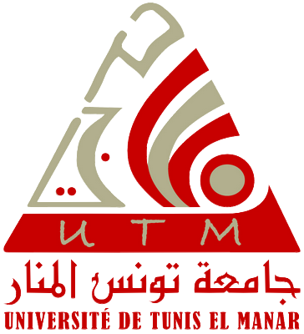
techniques de restauration des monuments archéologiques
Département de génie civil
Projet de fin d’année 1
Elaboré par : Fares Frikha Ahmed Barkallah
Encadré par:
Mme Lamia Guellouz
Classe: 1ere année génie civile 2
Année universitaire 2018/2019

Slide 2

Introduction
Au cours de cette présentation, on va commencer par définir l’archéologie. Puis, on parlera dans le chapitre II, de l’évolution des matériaux de construction ainsi que ses méthodes. On parlera dans la suite de la dégradation des monuments archéologiques et on finira par leur restauration comme présenté dans le plan suivant :

Slide 3
Plan :
I-Archéologie
II- Matériaux et méthodes de construction III-Dégradation des monuments archéologiques IV- Restauration des monuments archéologiques V- Conclusion

Slide 4
I – Archéologie
• Science d’étude des civilisations humaines passées
•Maintes types ( Préhistorique, Protohistorique, … )
•But : la compréhension du passé

Slide 5
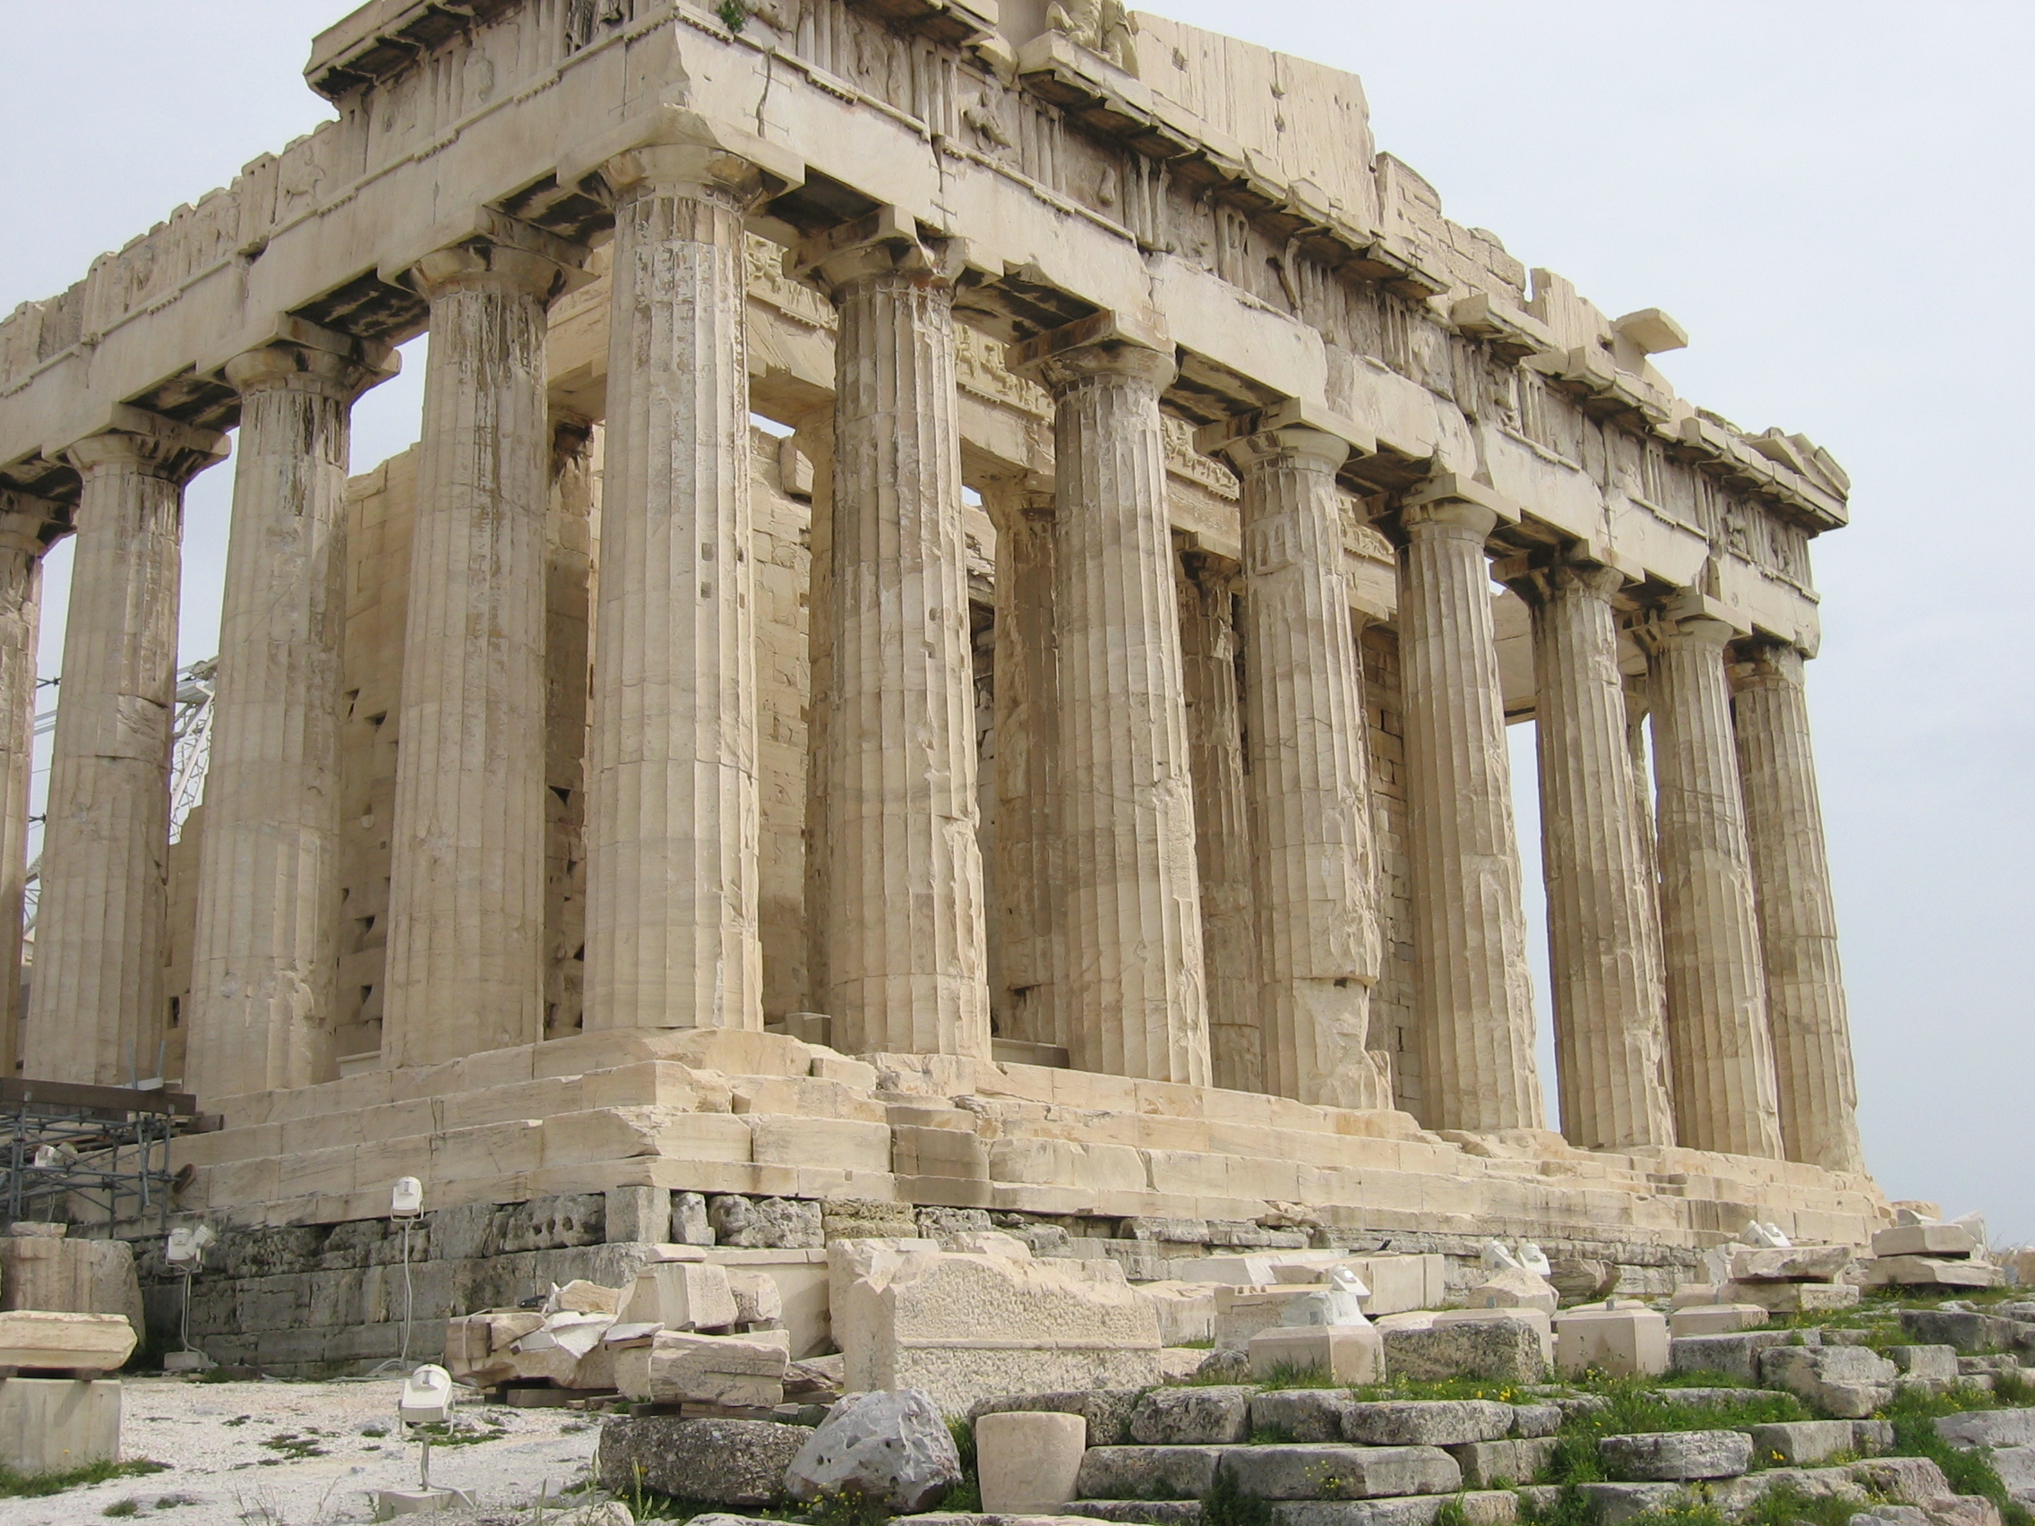
II- Matériaux et méthodes de construction
• Evolution des méthodes et des matériaux de construction:
◘Civilisation grecque (du XII au VII siècle) :
- Colonnes et linteaux
-Entablement et fronton
Notes:
Depuis la création, l'Homme a développé des différents méthodes et style de construction,
Citons l'exemple de la civilisation grecque, son architecture est caractérisé pas les colonnes et les linteaux (éléments horizontaux ) et aussi les entablement et fronton(l’élément principal structurel soutenant le toit et entourant le bâtiment entier ).
(Le Parthénon)

Slide 6
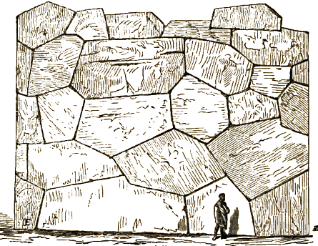
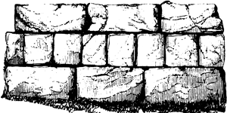
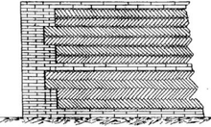
II- Matériaux et méthodes de construction
◘Civilisation romaine (du Ve siècle av. J.-C. au IVe siècle apr. J.-C.):
-Utilisation de différents appareils ( polygonal, rectangulaire, en épi … )
Notes:
On peut aussi mentionner la civilisation romaine qui est connue par le recours aux différentes formes géométriques: appareil polygonal(technique est caractérisée par la superposition de gros blocs de pierre brute ), appareil rectangulaire(technique consiste à assembler des blocs quadrangulaires de pierre sans mortier), appareil en épi(technique est réalisée avec des briques et des pierres plates posées sur la tranche )...

Slide 7
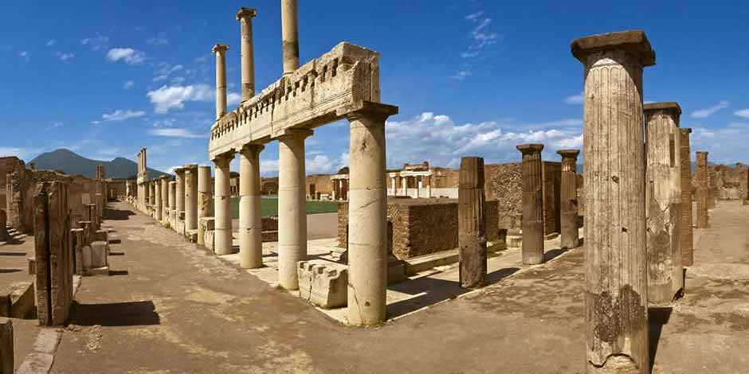
III-Dégradation des monuments archéologiques
◘Dégradation due à des facteurs naturels :
- Changement climatique
- Catastrophes naturelles

Slide 8
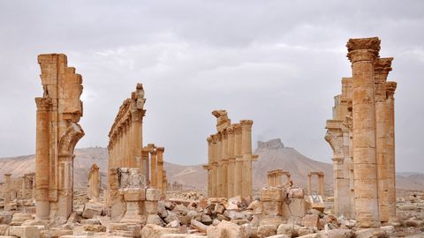
III-Dégradation des monuments archéologiques
◘Dégradation due à des facteurs anthropiques:
-Guerres et conflits historiques
-L’aspiration au développement

Slide 9
IV-Restauration
• C’est réserver un traitement à réalisations humaines
•But : apparaître différentes conceptions de ce que sont les monuments héritées du passé
Notes:
Le fait de réserver un tel traitement à certaines réalisations humaines que l’on estime de nature à devoir durer pour les générations futures, est une chose très ancienne. Depuis longtemps, la restauration a connu une histoire au cours de laquelle elle s’est définie pour ainsi dire de la restauration des monuments historiques ; et elle a défini ses méthodes, ses buts, ses moyens d’action. L’intérêt de la restauration est qu’elle fait apparaître différentes conceptions de ce que sont les monuments héritées du passé et de la façon dont on doit les traiter.

Slide 10
IV-Restauration
• Principes:
le travail de la restauration s’étend sur plusieurs principes qui doivent toujours être présents
Notes:
La restauration est basée sur plusieurs principes fondamentaux tel que le principe d'intervention minimum, principe de la réversibilité, etc., de plus il est cruciale de se collaborer avec les autres archéologues, architectes et techniciens afin d'avoir une restauration efficace et authentique. Ainsi, il faut que la restauration soit lisible est distinguée. En outre, il est nécessaire de tester très rigoureusement tout matériau ou technique moderne avant leur utilisation sur un bâtiment antique, et suivre par la suite les résultats qu’ils donnent et bannir toute restauration faisant appel à l’imagination créatrice, afin de respecter le document antique.

Slide 11
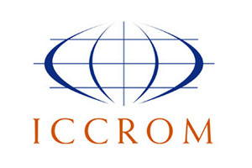



IV-Restauration
• Chartes internationales:
Des organismes internationaux qui ont produit des textes relatifs aux principes d'interventions de conservation et restauration
Exemple: charte de Venise
Notes:
C’est dans ce cadre que, dans la seconde moitié du 20e siècle, le statut confus de la restauration des monuments historiques se normalise par une série de Chartes internationales qui aboutissent à la définition et à la réglementation du travail de restauration. Dont on peut citer la charte de Venise, et les organisations comme ICCROM (Centre international d'études pour la conservation et la restauration des biens culturels), ICOM (conseil international des musées), ICOMOS (conseil international des monuments et des sites) et IFLA (fédération internationale des associations de bibliothécaires).

Slide 12
IV-Conclusion
En guise de conclusion, on se renseigne sur l’utilité et l’importance de l’archéologie dans la conservation de la patrimoine culturel mondial.

Slide 13
MERCI POUR VOTRE ATTENTION

